Slide 1
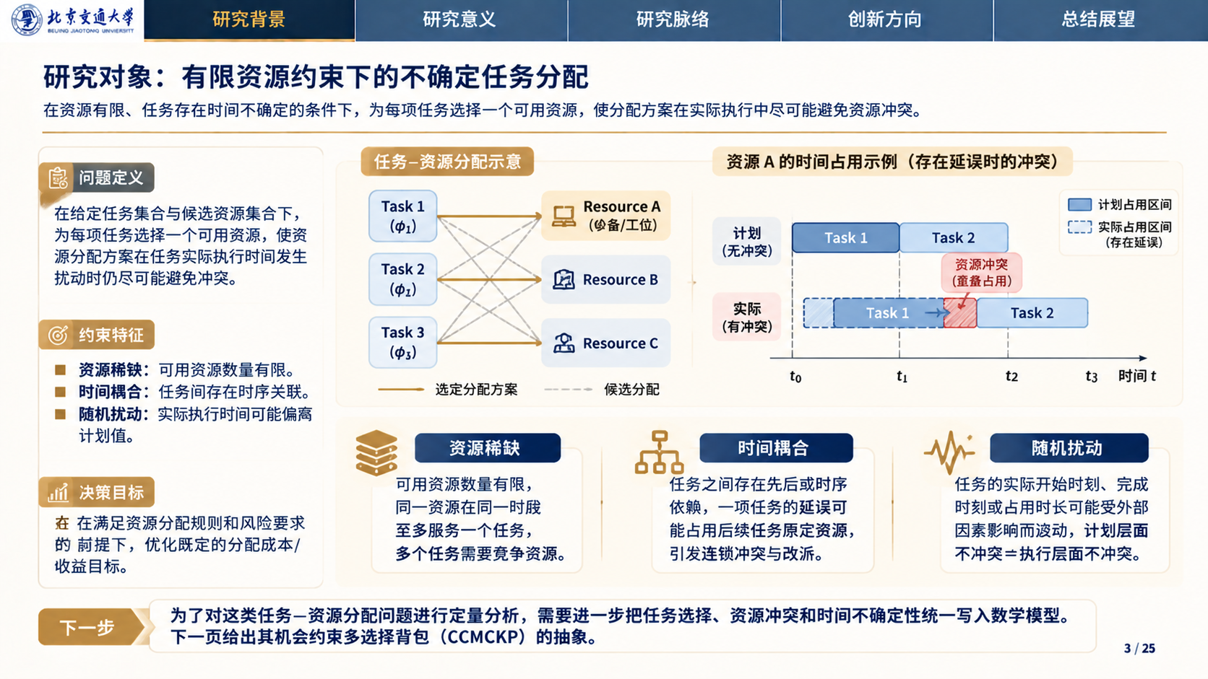
研究背景
研究意义
研究脉络
创新方向
总结展望
研究对象：有限资源约束下的不确定任务分配
在资源有限、任务存在时间不确定的条件下，为每项任务选择一个可用资源，使分配方案在实际执行中尽可能避免资源冲突。
任务–资源分配示意
资源 A 的时间占用示例（存在延误时的冲突）
问题定义
在给定任务集合与候选资源集合下，
Task 1
Resource A
计划占用区间
为每项任务选择一个可用资源，使资
(φ₁)
（设备/工位）
计划
Task 1
Task 2
实际占用区间
源分配方案在任务实际执行时间发生
（无冲突）
（存在延误）
Task 2
Resource B
资源冲突
扰动时仍尽可能避免冲突。
(φ₂)
（重叠占用）
实际
Task 1
Task 2
约束特征
Task 3
Resource C
（有冲突）
(φ₃)
资源稀缺：
可用资源数量有限。
t₀
t₁
t₂
t₃
时间 t
时间耦合：
任务间存在时序关联。
选定分配方案
候选分配
随机扰动：
实际执行时间可能偏离
计划值。
资源稀缺
时间耦合
随机扰动
决策目标
可用资源数量有限，
任务之间存在先后或时序
任务的实际开始时刻、完成
同一资源在同一时段
依赖，一项任务的延误可
时刻或占用时长可能受外部
在满足资源分配规则和风险要求
至多服务一个任务，
能占用后续任务原定资源，
因素影响而波动，计划层面
的前提下，优化既定的分配成本/
多个任务需要竞争资源。
引发连锁冲突与改派。
不冲突≠执行层面不冲突。
收益目标。
下一步
为了对这类任务–资源分配问题进行定量分析，需要进一步把任务选择、资源冲突和时间不确定性统一写入数学模型。
下一页给出其机会约束多选择背包（CCMCKP）的抽象。
3 / 25
Notes:
根据用户提供的 p3.png 重建。主要文字、任务资源分配图及时间占用示意均为可编辑 PowerPoint 对象。校徽和装饰图标取自原图。

